Slide 1
4ème
Activités mentales
Vous allez répondre à 8 activités mentales.
Soyez concentrés car les questions vont s’enchaîner rapidement!

Slide 2
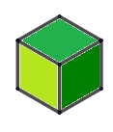
Question 1:
est un cube de 1 cm d’arête.
Quel est son volume?
$${V=1 cm}^{3}$$

Slide 3
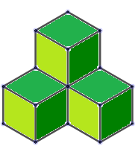
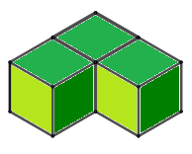
Question 2:
Quel est le volume de ce solide?
$${V=1 cm}^{3}$$
$${V=4 cm}^{3}$$

Slide 4
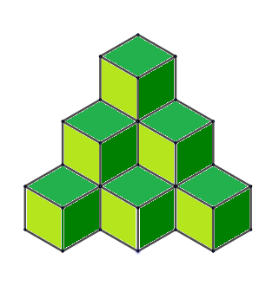
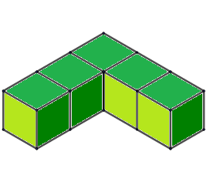
Question 3:
Quel est le volume de ce solide?
$${V=1 cm}^{3}$$
$${V=5 cm}^{3}$$
$${+ 4 cm}^{3}$$
$${+ 1 cm}^{3}$$
$${V=10 cm}^{3}$$

Slide 5
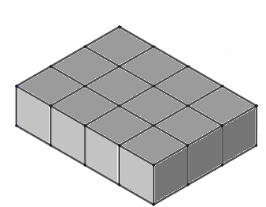
Question 4:
Quel est le volume de ce solide?
$${V=1 cm}^{3}$$
l = 3 cm
L = 4 cm
$${V=4×3=12 cm}^{3}$$

Slide 6
Question 5:
Quel est le volume de ce solide?
l = 3 cm
L = 4 cm
$${V=1 cm}^{3}$$
2 étages
$${V=\left(4×3\right)×2 =24 cm}^{3}$$

Slide 7
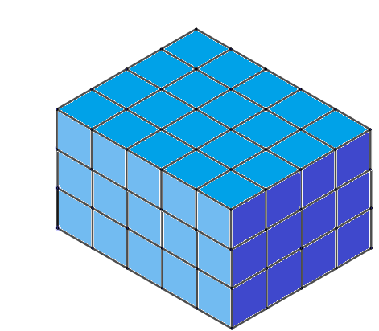
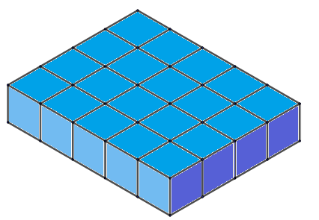
Question 6:
Quel est le volume de ce solide?
$${V=1 cm}^{3}$$
3 étages
L = 5 cm
l = 4 cm
$${V=\left(5×4\right)×3 =60 cm}^{3}$$

Slide 8
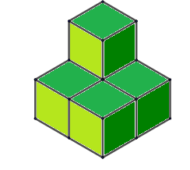
Question 7:
$${V=4+1=5 cm}^{3}$$
$${V=1 cm}^{3}$$
L = 4 cm
l = 3 cm
1 étage
L = 5 cm
l = 4 cm
$${V=(5×4×1)+(4×3×1)+5 }^{}$$
$${ = 20 + 12 + 5 }^{}$$
$${ = 37 cm }^{3}$$

Slide 9
Question 8:
Relie:
Cylindre ☻ ☻ ☻ ☻
Prisme ☻ ☻ ☻ ☻ ☻
Cône ☻ ☻ ☻ ☻
Pyramide ☻ ☻ ☻ ☻

Slide 10
Réponse 8:
REM: on préfère se rappeler des formules
(Ou B est l’aire de base)
Cylindre ☻ ☻ ☻ ☻
Prisme ☻ ☻ ☻ ☻
Cône ☻ ☻ ☻ ☻
Pyramide ☻ ☻ ☻ ☻

